Slide 1
Гемодинамика

Slide 2
Гемодинамика – это раздел физиологии, изучающий закономерности движения крови в сердечно-сосудистой системе

Slide 3
Сосудистая система представляет набор, соединенных между собой, замкнутых сосудистых трубок различного диаметра, обеспечивающих кругооборот крови в последовательно подключенных и движение крови в параллельно подключенных сосудах.
Непрерывное движение крови по сосудам обеспечивает основные функции системы кровообращения: транспорт газов и веществ к тканям, удаление метаболитов и поврежденных клеток, а также обмен тепла в организме.
В сосудистой системе выделяют три главных взаимосвязанных звена: артериальное (сосуды, идущие от сердца), венозное (сосуды, возвращающие кровь в сердце) и, связующее их, капиллярное.
По калибру сосудистую систему разделяют на зоны: макроциркуляции (включает крупные сосуды: аорту, артерии, вены) и микроциркуляции (включает мелкие сосуды: артериолы, капилляры и венулы).

Slide 4
Функциональная классификация сосудов: 1. Амортизирующие сосуды (аорта, легочная артерия) 2. Сосуды распределения (артерии среднего калибра) 3. Резистивные сосуды (артерии диаметром менее 100мкм, артериолы) 4. Обменные сосуды (капилляры) 5. Шунтирующие сосуды (артериовенулярные анастомозы) 6. Емкостные сосуды (венулы, мелкие вены, венозные сплетения) 7. Сосуды возврата крови в сердце (средние, крупные и полые вены)

Slide 5
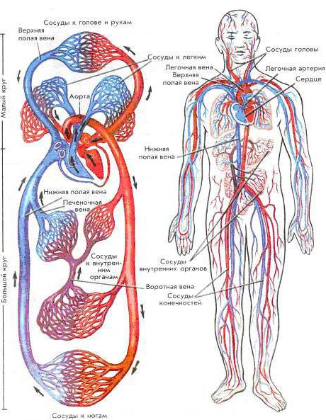

Slide 6
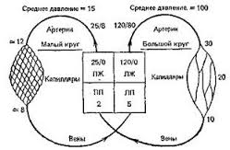

Slide 7
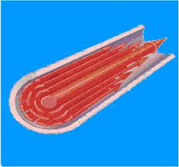
Ламинарное течение крови

Slide 8
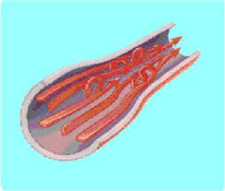
Турбулентное течение крови

Slide 9
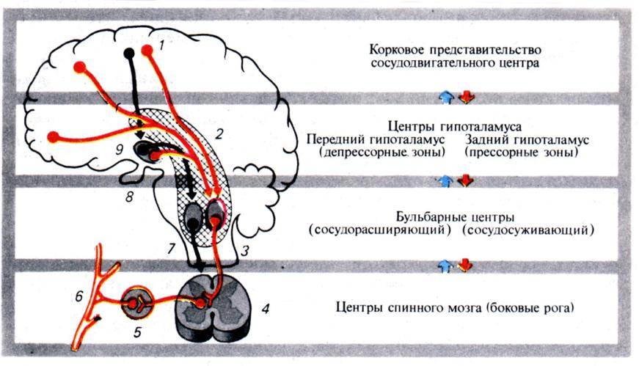
Вазомоторный центр

